Slide 1
Mardi 21 avril

Slide 2
Mathématiques
CE1

Slide 3
Calcul réfléchi
Des soustractions

Slide 4
Calcul réfléchi

Slide 5
$21– 8$

Slide 6
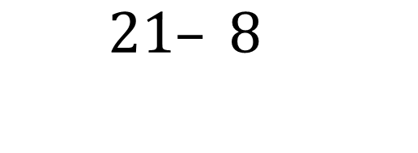
$$21– 8$$

Slide 7

$21– 8$

Slide 8
Calcule
$$21 – 17$$
$$32 – 9$$

Slide 9

De 17, aller vers 21
$$21 – 17$$
$$17 20 21$$

Slide 10

Retirer 9 à 32
$$32 − 9$$
$23 30 32$

Slide 11
Calcul réfléchi : ce qu’on peut retenir.

Slide 12
Numération
Écrire des nombres
en chiffres

Slide 13
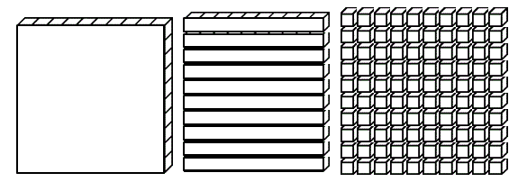
Rappel
Une dizaine / Dix unités
Une centaine / Dix dizaines / Cent unités

Slide 14

Écris ce nombre en chiffres
$$12 d 14 u 4 c$$

Slide 15
Écrire ce nombre en chiffres
$$12 d 14 u 4 c$$

Slide 16
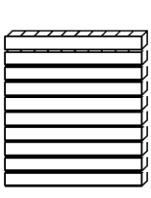
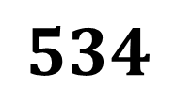
Plusieurs représentations d’un nombre
$$12 d 14 u 4 c$$
$$534$$

Slide 17

Écris ce nombre en chiffres
$$42d 1c 7u$$

Slide 18
Écrire ce nombre en chiffres
$$42d 1c 7u$$

Slide 19

Écris ce nombre en chiffres.
$$32d 6c$$

Slide 20
Écrire ce nombre en chiffres.
$$32d 6c$$

Slide 21
Numération: ce qu’on peut retenir

Slide 22
Problèmes

Slide 23
Problème n°1
Problème énoncé
à l’oral

Slide 24
Problème n°1
Notes:
2 propositions de schéma : en barre et droite graduée
Ecrire le calcul en ligne 36 + 16
Utiliser diapo suivante pour calculer
Compléter le résultat du calcul
Ecrire phrase réponse : Il y a 52 oiseaux.

Slide 25
Problème n°2
.
Dans ma boîte, il y avait des images.
J’en ai donné 43 à Hugo.
Il m’en reste encore 349.
Combien y avait-il d’images dans ma boîte avant que je les donne ?
Notes:
réponse étape 2

Slide 26
Problème n°2
.
Dans ma boîte, il y avait des images.
J’en ai donné 43 à Hugo.
Il m’en reste encore 349.
Combien y avait-il d’images dans ma boîte avant que je les donne ?
Notes:
réponse étape 2

Slide 27
Problèmes : ce qu’on peut retenir

Slide 28
Problème n° 3
Dans ma boîte, il y avait des images.
J’en ai donné 56 à Léa
Il m’en reste encore 227.
Combien y avait-il d’images dans ma boîte avant que je les donne ?
Notes:
réponse étape 2

